Slide 1
Kvantitativ SPECT: Dosimetri
Johan Blakkisrud
Avdeling for Diagnostisk Fysikk Oslo Universitetssykehus

Slide 2
En kladd før Siemens brukermøte
Ingen klare figurer
Ingen klar layout
(Nesten) Ingen plan
Test av innhold
(Be gentle)

Slide 3
Hvem er jeg?
Stipendiat på Oslo Universitetssykehus
Fysiker (egentlig sivilingeniør i Fysikk og Matematikk)
Jobber med dosimetri i forbindelse med en fase ½-studie av 177Lu-lilotomab satetraxetan – en behandling av Non-Hodgkin-lymfom

Slide 4
Innhold
Kort motivasjon – dosimetri
Kvantitativ SPECT – hva er det?
Nøyaktighet – hvor er vi?
Eksempler fra andres arbeid
Mitt eget arbeid

Slide 5
«Kvantitativ» – en fin sammenheng mellom telletall og radioaktivitet i (SPECT)-bilder
100 telletall er 5 MBq i dag, i morgen, i Ola, i Per, osv

Slide 6
Noen ganger bryr vi oss om kvantitet, noen ganger ikke
Viktig
Mindre viktig

Slide 7
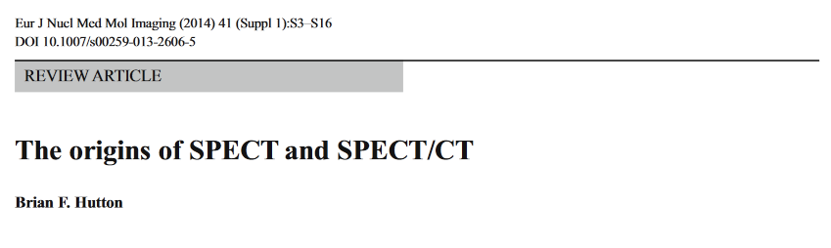
SPECTens tilblivelse
TODO: Make graphic
1958: Gamma-kameraet
1967: SPECT med roterende stol
1977: SPECT med roterende gamma-kamera
1999: Første kommersielle
SPECT/CT
1970: Klinisk SPECT med detektorer
i translasjonsbevegelse
1990: Første SPECT/CT-design
1963: Første beskrivelse av SPECT

Slide 8
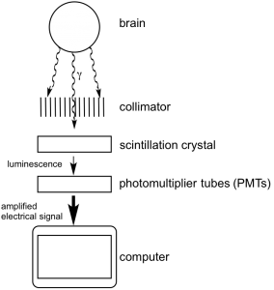
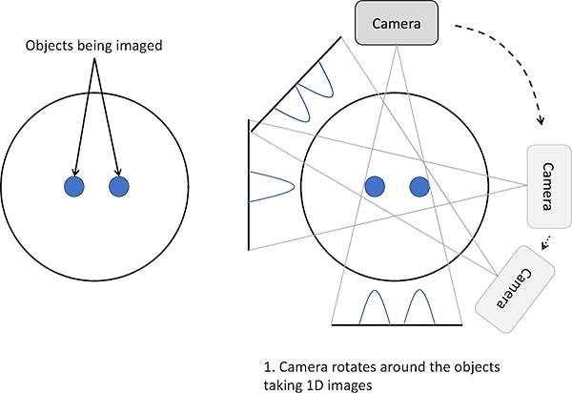
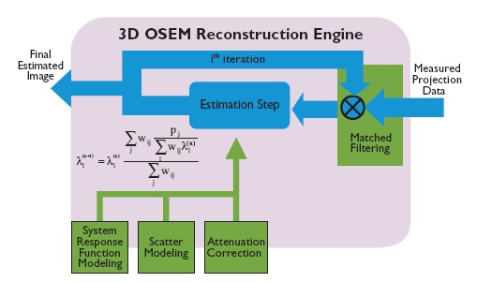
Introduksjon – SPECT-kameraet
TODO: Make own graphic based on outline

Slide 9
Tomografisk bilde!

Slide 10
På veien kan mye gå galt
Foton-attenuasjon
Foton-spredning
Partiell volumeffekt
Død-tidskorreksjon
Detektorrespons
++

Slide 11
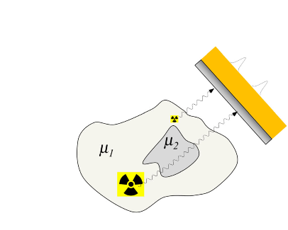
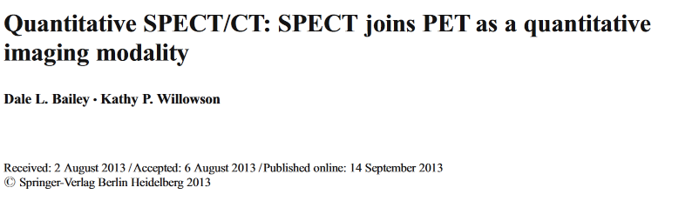
Attenuasjon

Slide 12
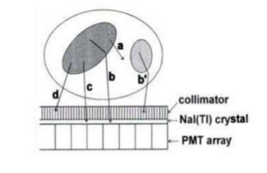
Spredte fotoner

Slide 13
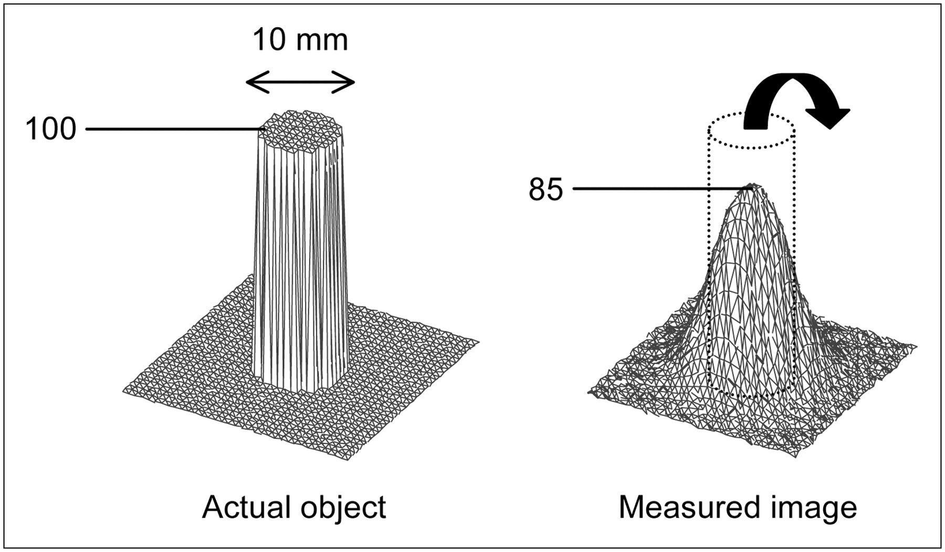
Partiell volumeffekt

Slide 14
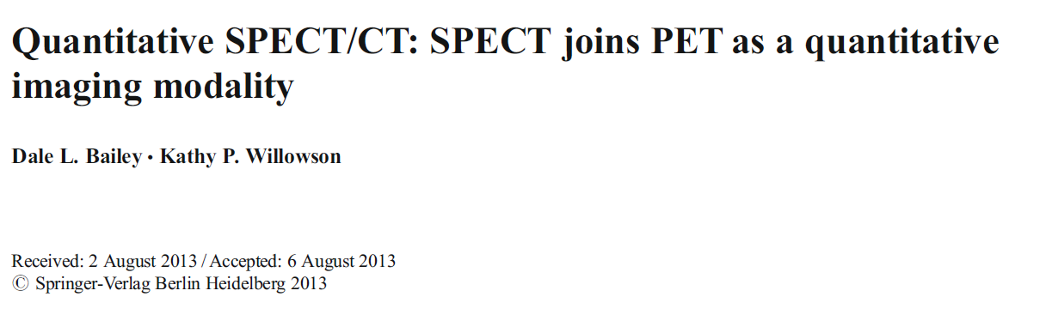
Hvorfor er PET regnet som kvantitativ og SPECT regnet som kvalitativ?
Historiske og praktiske årsaker
Spredt stråling (var) et større problem (<5 % i tidlig PET, nå 35 – 50 > % for både 3D PET og SPECT)
PET ble «gjemt bort» i 20 år som forskningsobjekt – kinetikk med arteriell aktivitetskonsentrasjon som input
Attenueringskorreksjon (var) mer rett frem i PET
SPECT må korrigeres for et spekter av fotonenergier – PET bryr seg bare om 511 keV

Slide 15
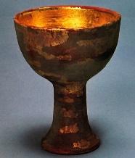
Dosimetri
The holy gray
Måle avsatt energi i hver enkelt voxel
Måle avsatt energi i pasienten
Måle avsatt energi til de ulike delene av pasienten
Måle avsatt energi i et medium, måles i gray (Gy)
The holy gray

Slide 16
Motivasjon - dosimetri
Injiserer en mengde aktivitet
Kvantitativ avbildning
(multiple)
Doseberegning
Energiavsetning
I kroppen

Slide 17
Motivasjon - dosimetri
Injiserer en mengde aktivitet
Energiavsetning
I kroppen
Doseberegning
Oppnådd måldose eller nådd toksisk grense?
Kvantitativ avbildning
(multiple)
Injiserer en ny mengde aktivitet
Injiserer ikke

Slide 18
Motivasjon - dosimetri
Injiserer en liten mengde aktivitet
Energiavsetning
I kroppen
Doseberegning
Beregning av aktivitet nødvendig for å oppnå ønsket effekt
Kvantitativ avbildning
(multiple)
Injiserer en bestemt mengde aktivitet

Slide 19
Kvantitativ avbildning
(multiple)

Slide 20
Hvor nøyaktig?

Slide 21
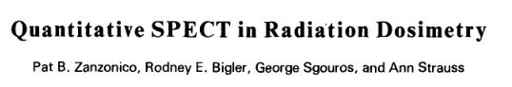
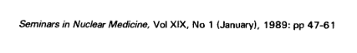
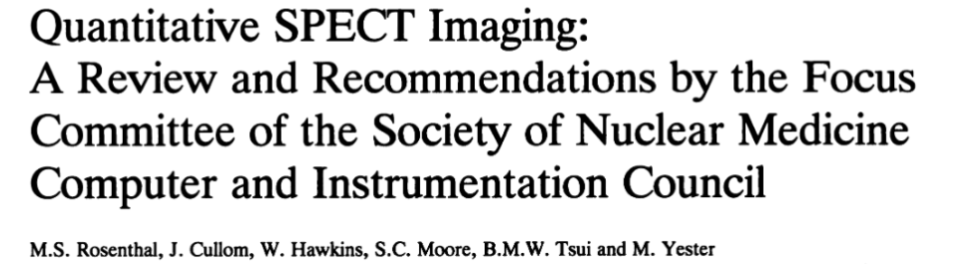

99mTc, 111In, 131I – «To summarize… activity can be accurately meassured (+/- 10 %) at least in uniformely attenuating parts of the body… as small as 40 ml»
“…the results should be improved image quality
and, perhaps, quantitative accuracies of about 10 %

Slide 22
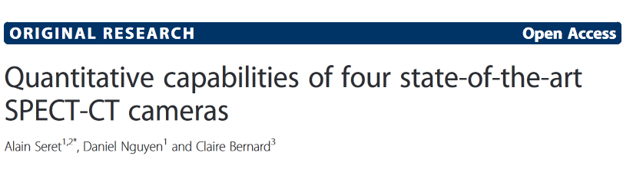
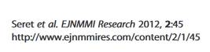
“…quantification based on
a calibration procedure similar to the one used in PET
seems to be feasible within 10% error limits and even below
if a fine-tuning of all acquisition and reconstruction parameters is performed.”””
10 %

Slide 23
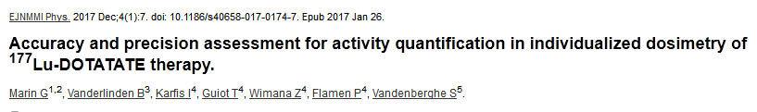
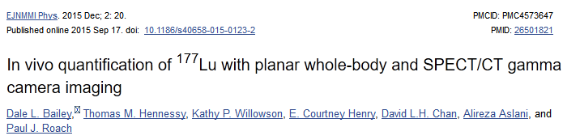
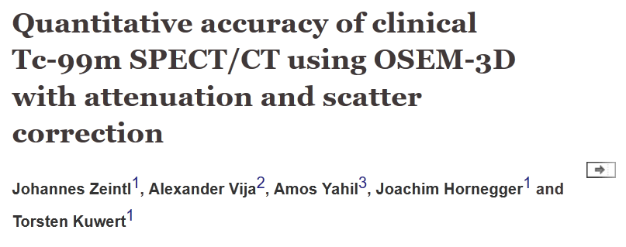
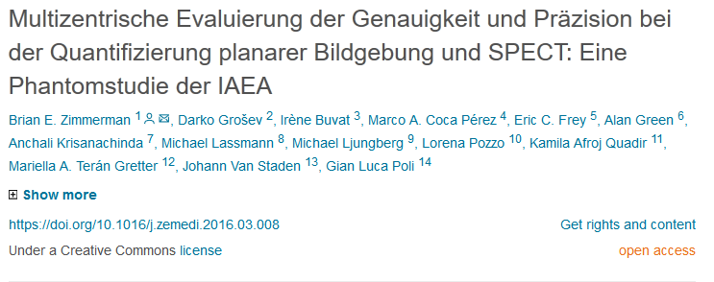

Slide 24
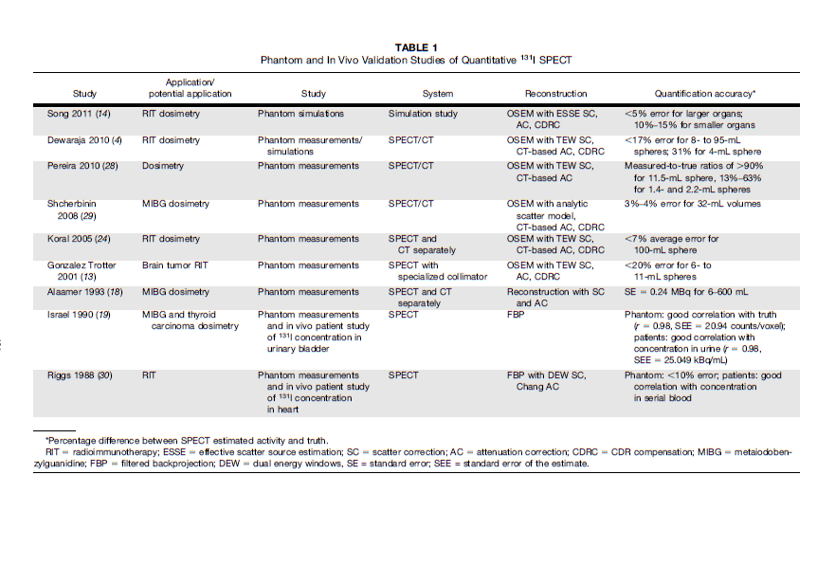
I-131
TODO: Modify table

Slide 25
Det kommer an på…

Slide 26
…en hel rekke ting
Nukliden
Organet man vil måle
Protokollavhengig
Måten man kalibrerer bildene på
…
…
…
…

Slide 27
Uansett
10 %
(Kanskje 5 %)
(Kanskje > 20 % om du ikke tenker deg om)

Slide 28
Uansett
Kalibrer
Verifiser, verifiser, verifiser
Fantom som ligner på pasienten
Aktivitet som ligner på pasienten
Tidkrevende men verdt det (plag din lokale fysiker)
Test m/ Aktivitet 0
Test m/ Aktivitet 1
Test m/ Aktivitet 2
Test m/ Aktivitet 3

Slide 29
xSPECT -
Burde jeg linke det mot xSPECT?
99m Tc – fantomeksperiment
Standardisering av kalibrering en fin ting (så lenge man verifiserer)

Slide 30
Dosimetrianvendelser
SPECT-kameraets store styrke: Et bredt spekter av nuklider
I terapisammenheng:
131-I thyrodea ++
90-Y for radioembolisasjon ++
177-Lu for neuroendokrine tumorer ++
(166-Ho mikrosfærer)
Alle mer utfordrende enn 99m-Tc

Slide 31
Er det noe å hente på dosimetri?

Slide 32
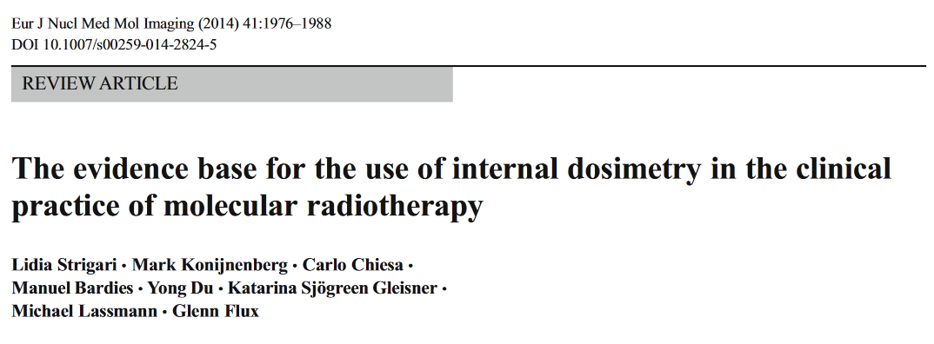
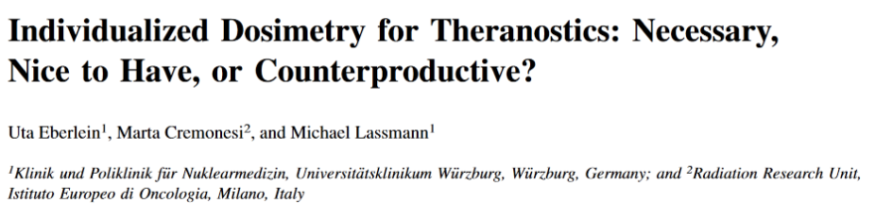
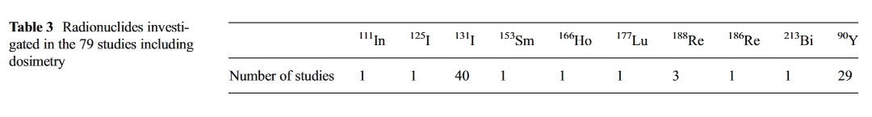

Slide 33
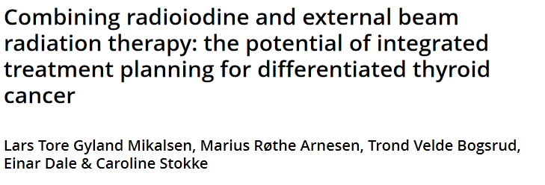
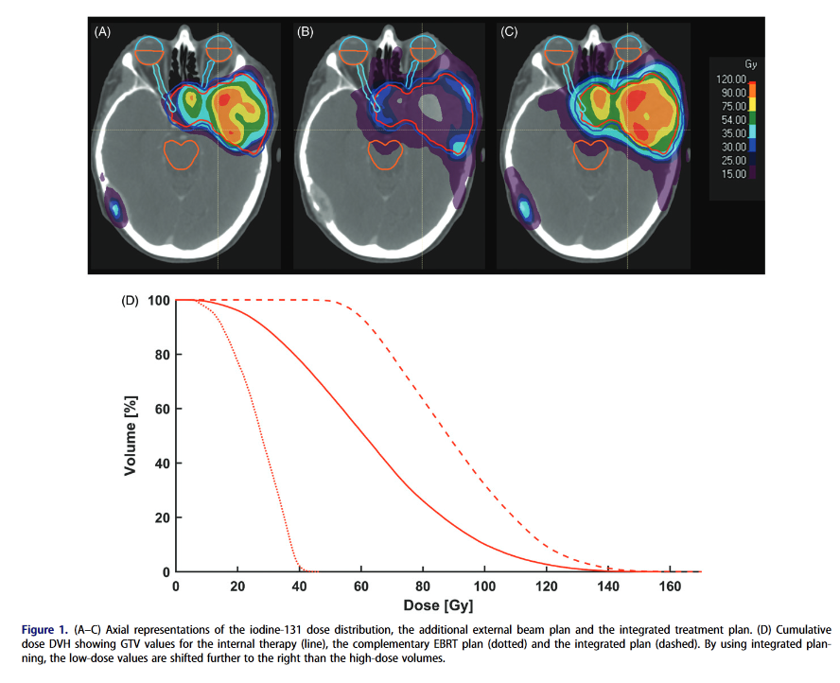

Slide 34
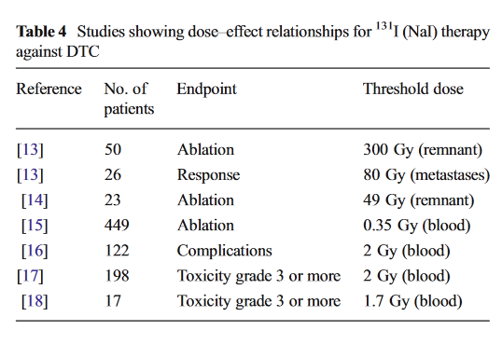
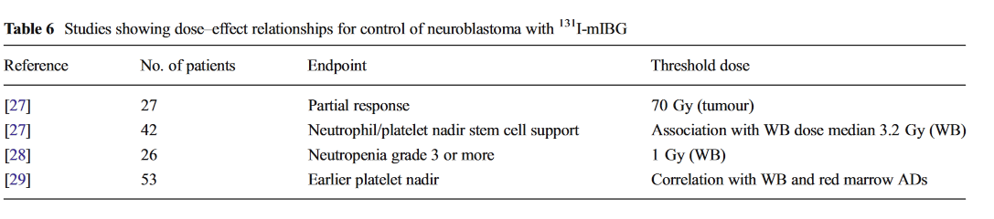

Slide 35
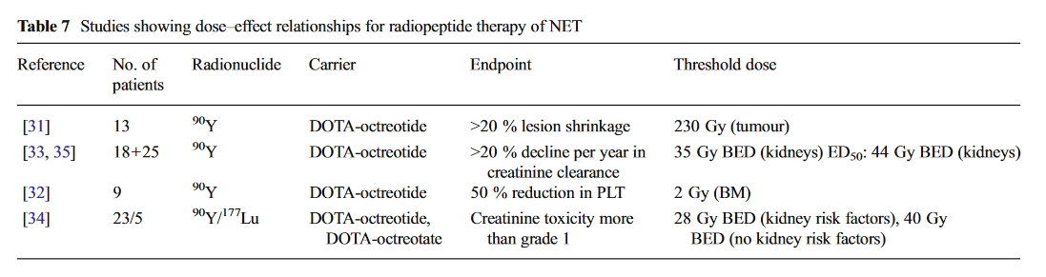

Slide 36
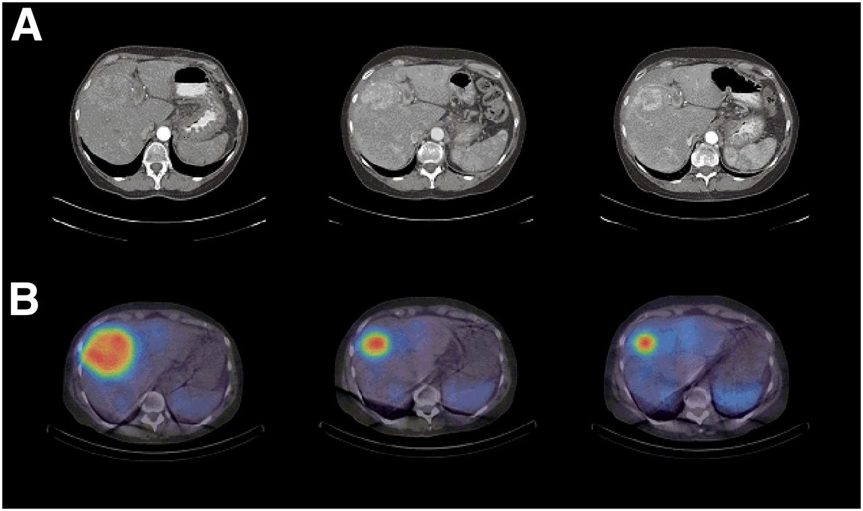
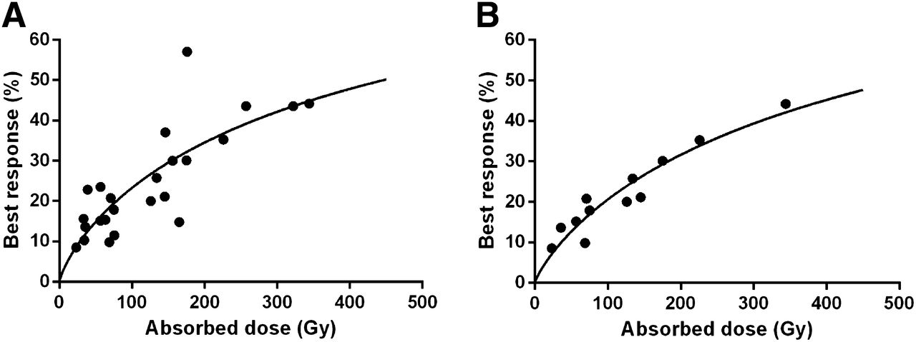
Example of dose response in patient with inoperable metastasized PNET in liver (patient 19). Ezgi Ilan et al. J Nucl Med 2015;56:177-182
Tumor dose–response relationship for patients with PNETs treated with PRRT using 177Lu-DOTATATE, including tumors larger than 2.2 cm (A) and only tumors larger than 4 cm (B). Ezgi Ilan et al. J Nucl Med 2015;56:177-182

Slide 37
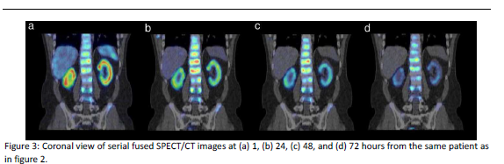
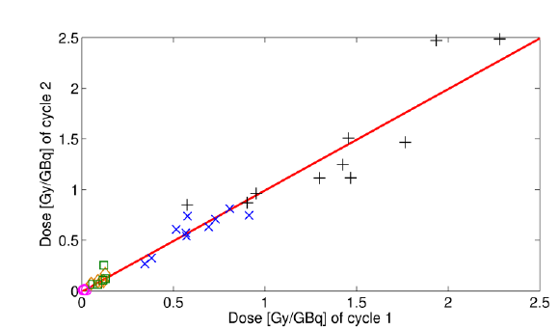
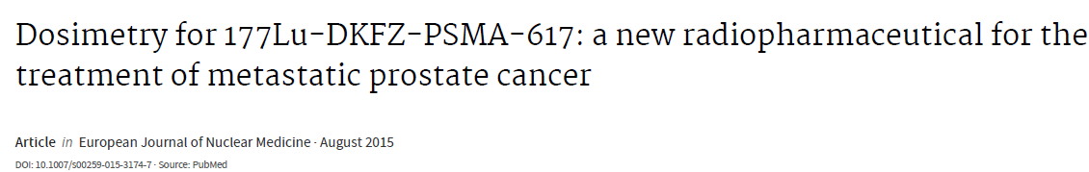

Slide 38
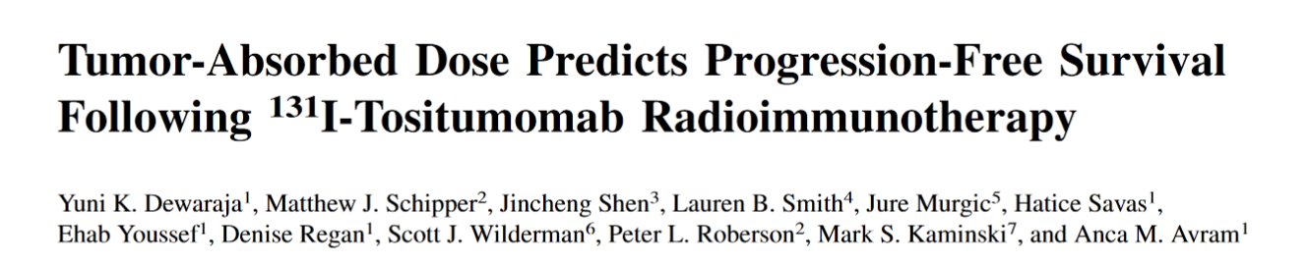
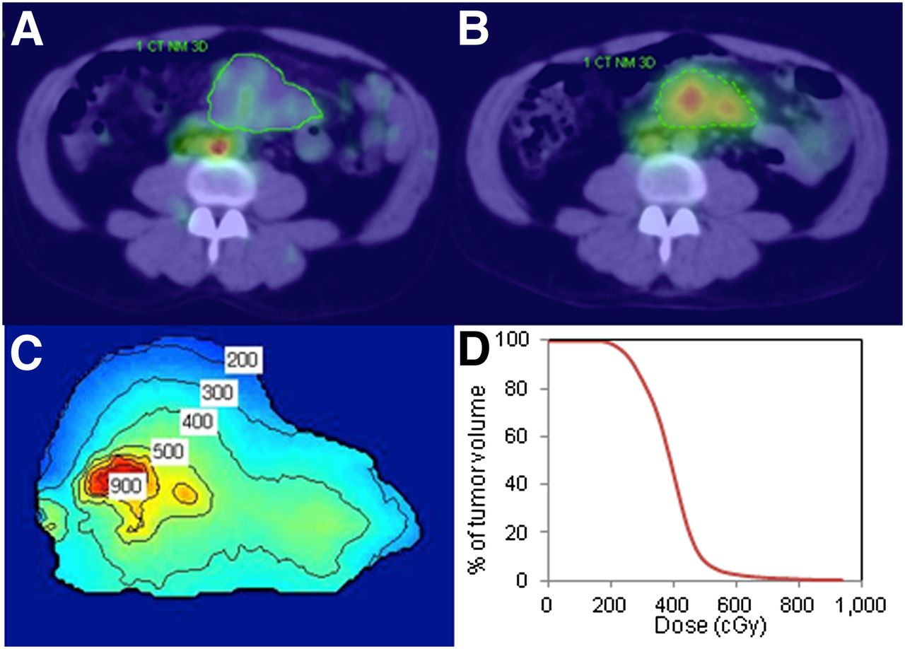
Liten mengde aktivitet
Dosimetri
Begrense 75 cGy til
hele pasienten
Terapi-mengde aktivitet
Dosimetri

Slide 39
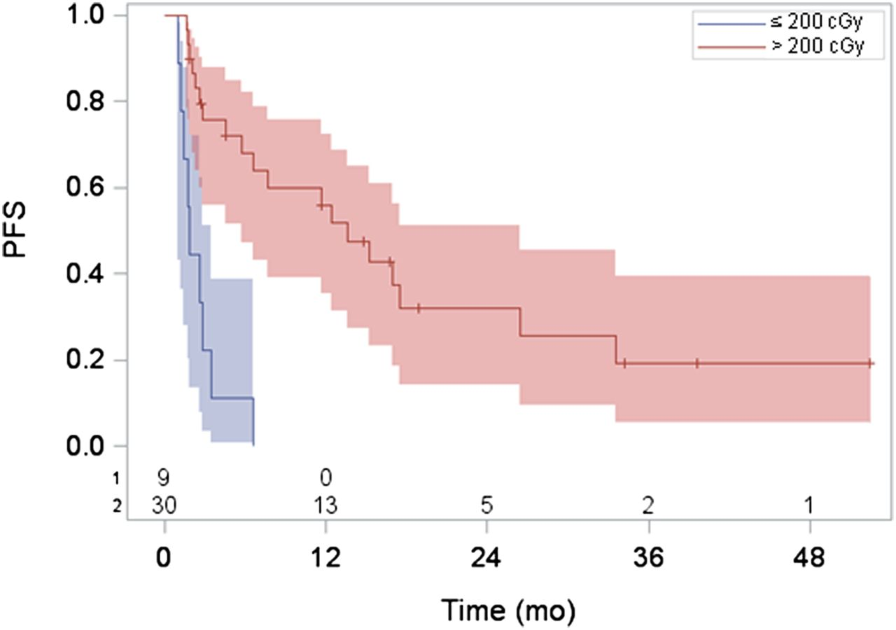

Slide 40
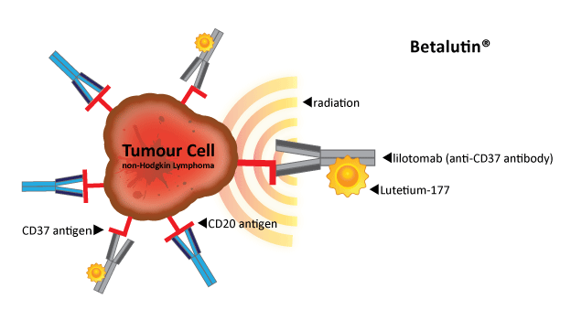
Mitt eget arbeid

Slide 41
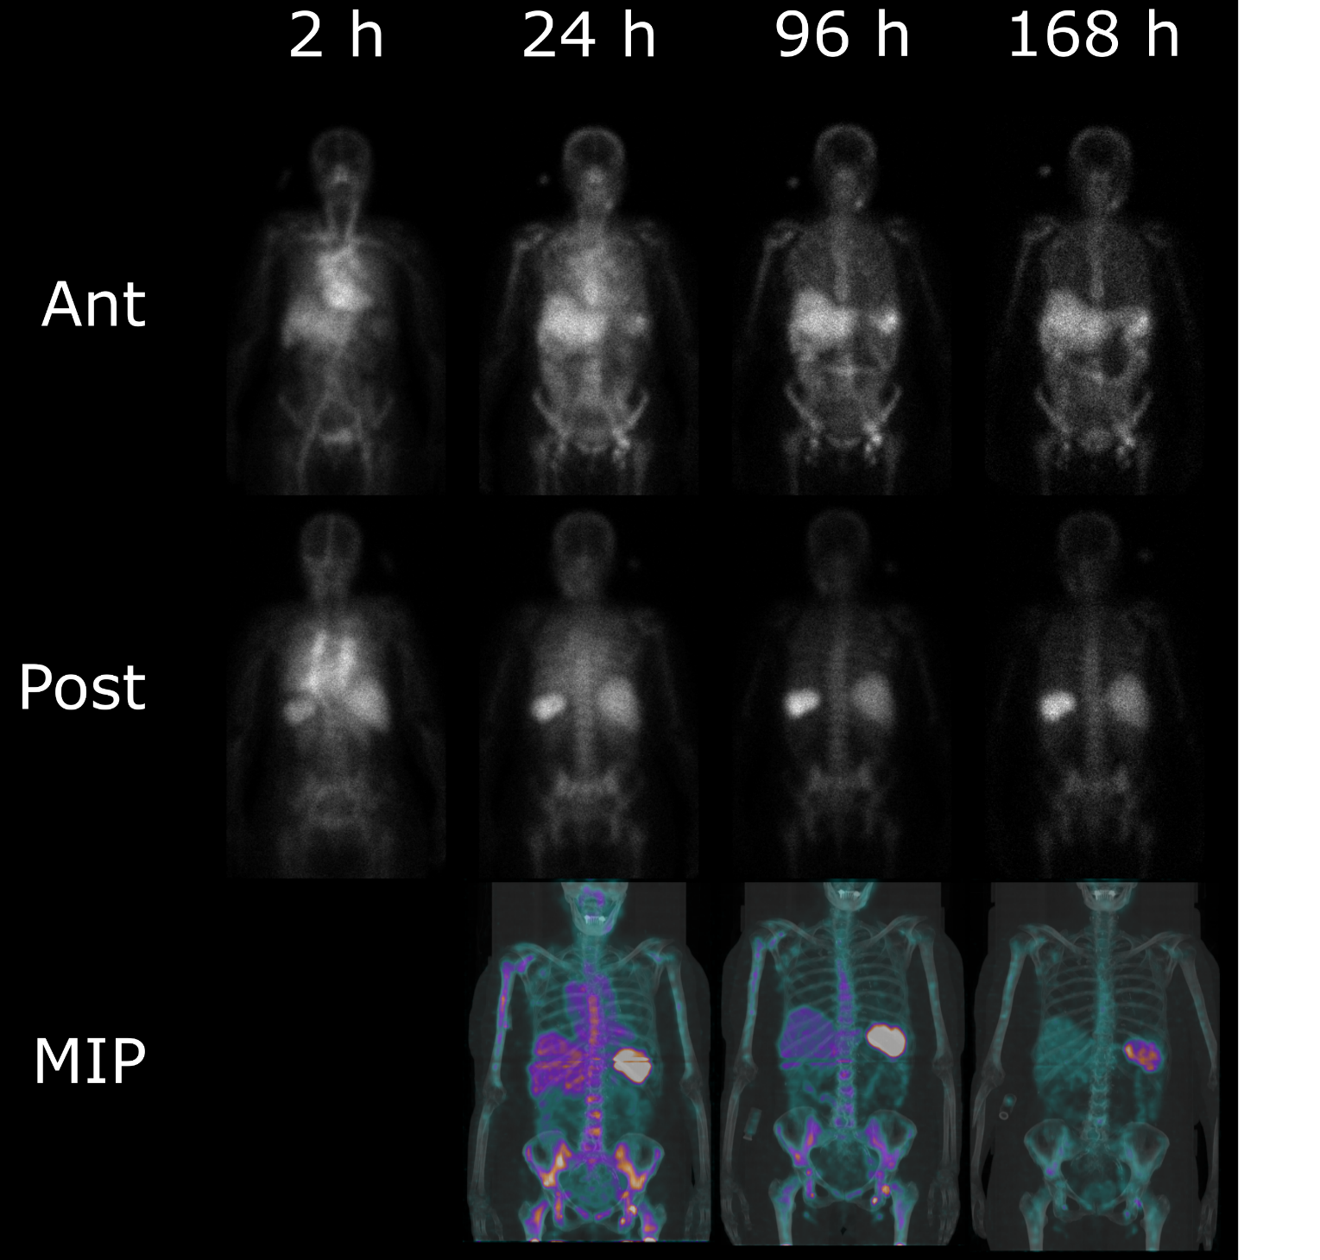

Slide 42
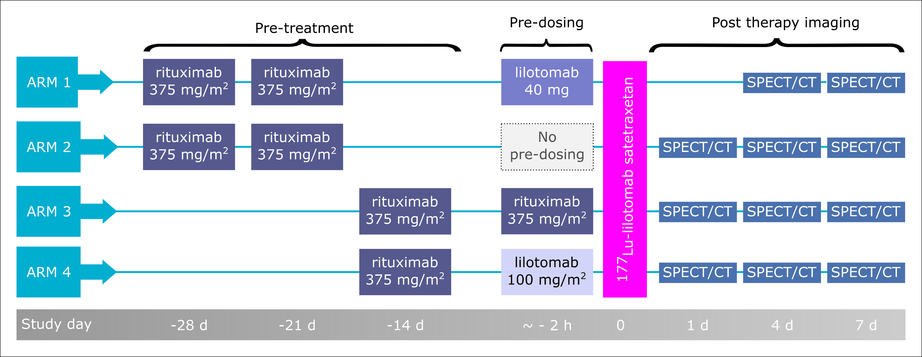

Slide 43
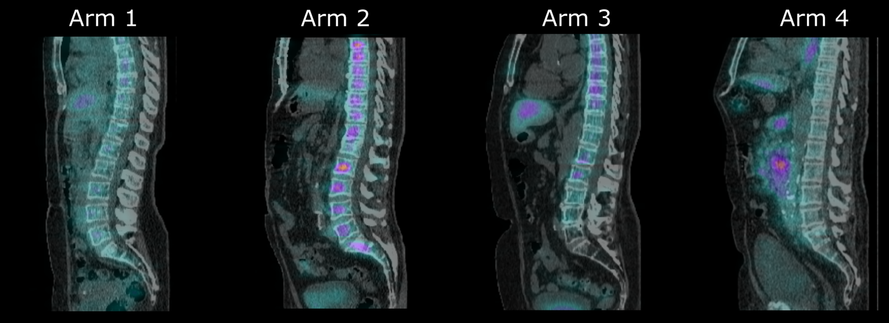

Slide 44
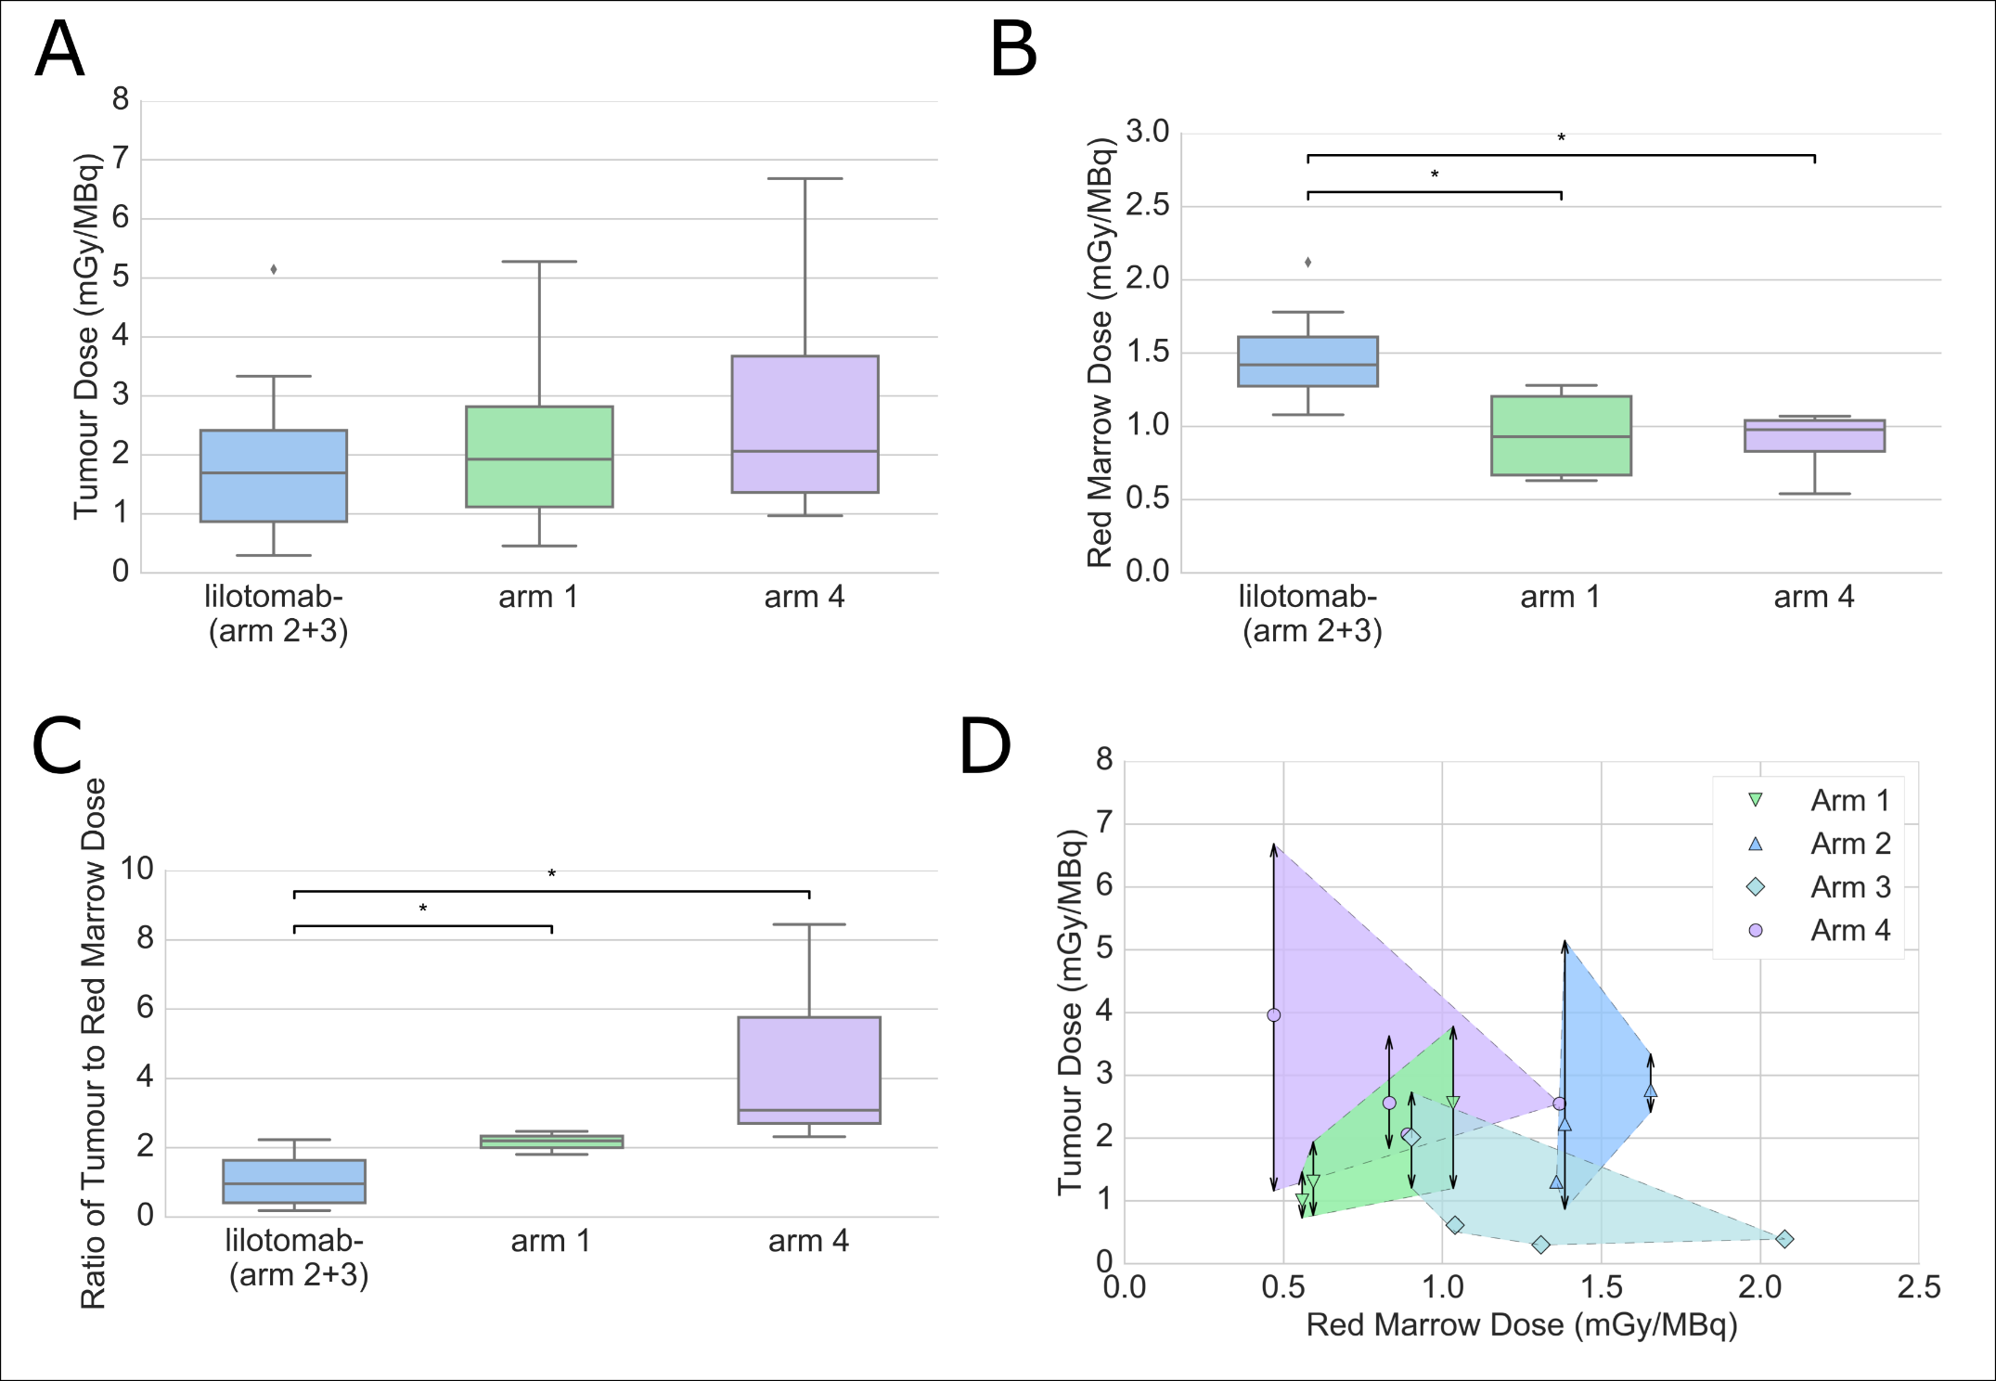

Slide 45
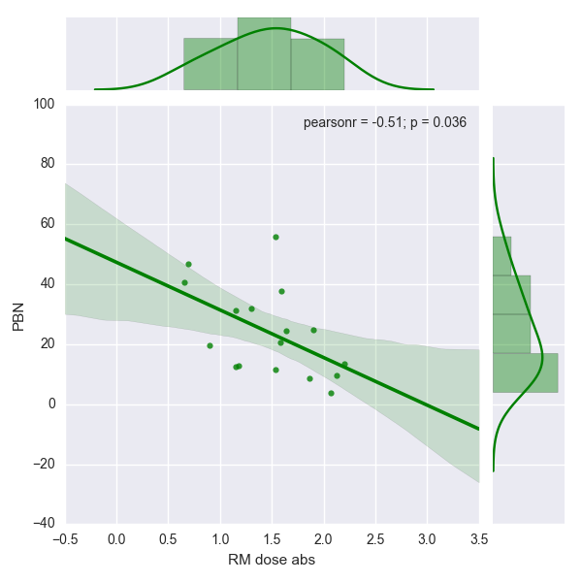
Dosimetri mot toksisitet
(fritt foredrag i morgen)
Axis…

Slide 46
Er det noe å hente på dosimetri?

Slide 47
“Dosimetry not only is nice to have and easily performed after treatment with 177 Lu or before treatment of differentiated thyroid
cancer with radioiodine but also is needed for predicting therapy success and optimizing therapeutic applications of radiopharmaceuticals. The disadvantage of an increased need for resources is
easily counterbalanced by the patient-specific information that is
provided by dosimetry for optimizing the treatment of each patient.” – Emphasis mine

Slide 48
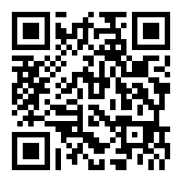
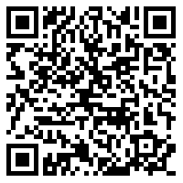
Takk for oppmerksomheten, spørsmål?
Lysbilder
Kontaktinfo
johbla@ous-hf.no

